Slide 1
Jotun

Slide 2
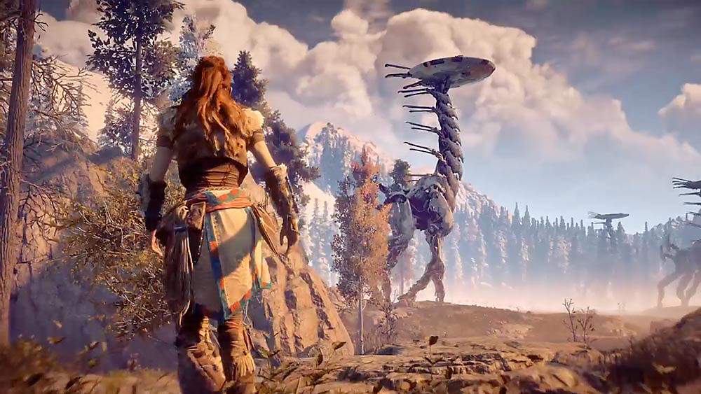
Le projet
Lire des fichiers 3D (Collada)
Naviguer dans un environnement 3D en temps-réel

Slide 3

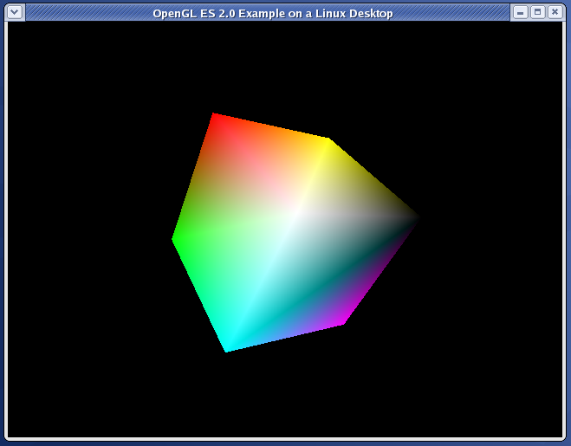
En détail
Utiliser le paradigme oriente donne
Baser sur l'OpenGL moderne
Utiliser le format de fichier ouvert Collada

Slide 4
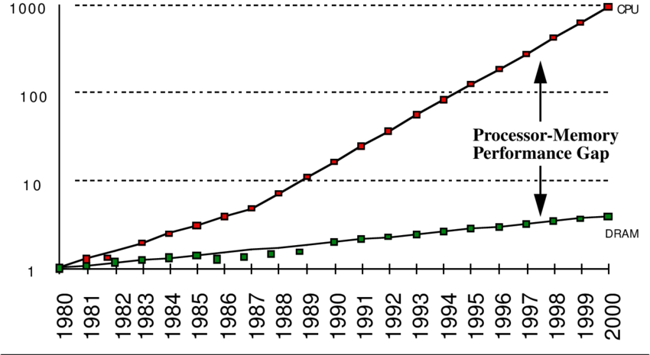
Oriente-donnée
Réduire le nombre de cache-miss
Gagner en performance
Intéressant dans un programme affichant des scènes très détaillées

Slide 5
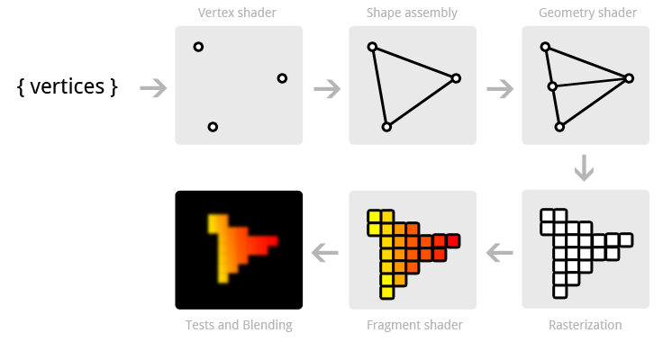
OpenGL moderne
Librairie graphique
Fait le lien entre le programme et le GPU
Très utiliser de nos jours
Bien documente

Slide 6
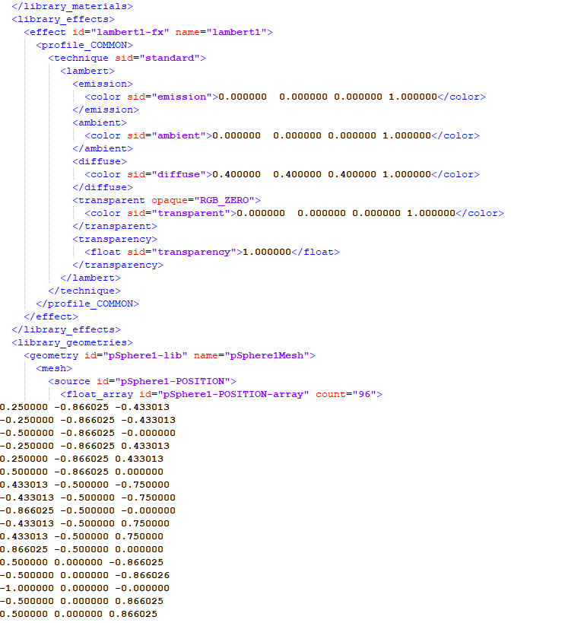

Collada
Format de fichier libre
Format textuelle
Bien documenté

Slide 7
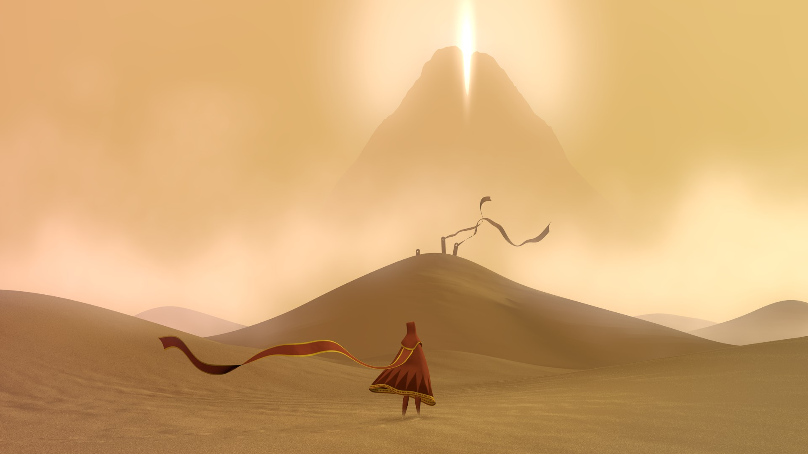
Conclusion
Approfondir mes connaissances en programmation graphique
Avoir un projet présentable pour un entretien

